Slide 1
HTML5/phoneGap
Θερινό Σχολείο, 14 – 20 Ιουλίου 2014
Απόστολος Αναγνωστόπουλος
Μονάδα Αριστείας ΕΛ/ΛΑΚ ΤΕΙ Αθήνας

Slide 2
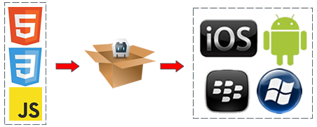
HTML5/PhoneGap/Native

Slide 3
HTML5/PhoneGap/Native
HTML5
Δίχως περιττές διαδικασίες και ελέγχους των app store.
--- Το φτιάχνεις, το ανεβάζεις και τρέχει. ---
Μία βάση κώδικα εξυπηρετεί πολλές πλατφόρμες.
--- Που σημαίνει μικρότερα κόστη ανάπτυξης και συντήρησης! ---
Το τελικό προϊόν δε θα είναι ποτέ τέλειο.
--- Δεν είναι εφικτή η τέλεια ομαλότητα (smoothness) του native κώδικα. ---

Slide 4
HTML5/PhoneGap/Native
PhoneGap
δηλαδή γράφω σε HTML5, αλλά το πακετάρω ως native
Σε σχέση με την HTML5, πρέπει να περάσεις από διαδικασίες ελέγχου.
Έχεις καλύτερη πρόσβαση σε εγγενείς δυνατότητες από την HTML5.
Το τελικό προϊόν πάλι δε θα είναι τέλειο, αλλά θα είναι εγγύτερα στον native κώδικα από την HTML5.
Γράφεις μια φορά, το τρέχεις σε πολλές πλατφόρμες.

Slide 5
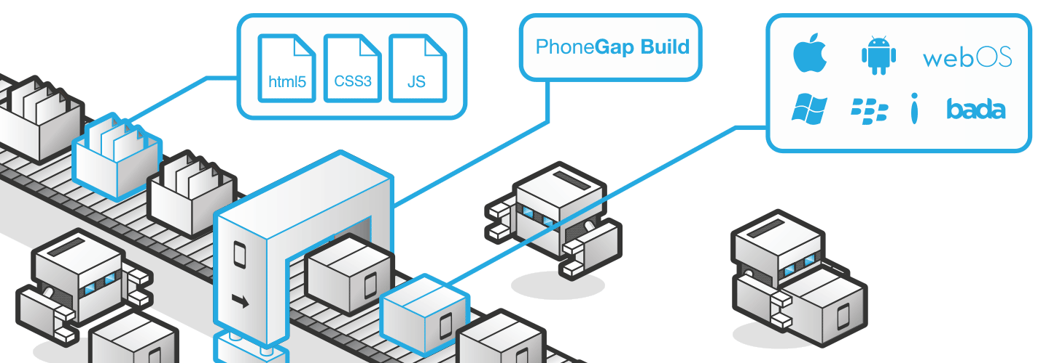
PhoneGap

Slide 6
HTML5/PhoneGap/Native
Native
Έχεις καλύτερη πρόσβαση σε εγγενείς δυνατότητες από την HTML5.
Η καλύτερη υποστήριξη για το iOS θα είναι στην ObjectiveC και στο XCode. Το ίδιο ισχύει και για τη Microsoft και το Android.
Το τελικό προϊόν θα είναι όμορφο. Θα πάρεις όλα τα πλεονεκτήματα της συσκευής.
Στα Mac, το IDE είναι δωρεάν, αλλά η δημοσίευση κοστίζει (99 το χρόνο-399 για εταιρίες).
Στη Microsoft θα σου κοστίσει πολλά. Πάάάρα πολλά
Θα πρέπει να περάσεις από όλες τις διαδικασίες και τους ελέγχους των app store.
Τέλος θα πρέπει να γράψεις την εφαρμογή από την αρχή για κάθε πλατφόρμα

Slide 7
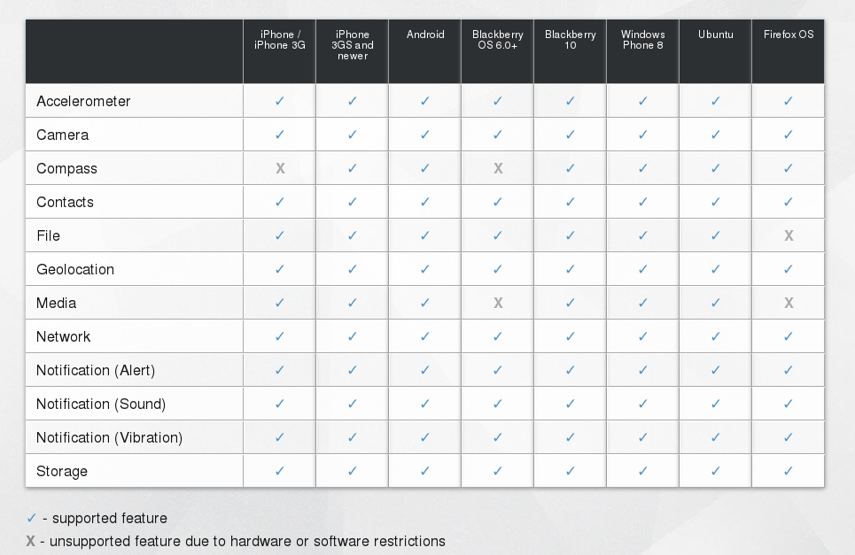
HTML5/phoneGap vs Native

Slide 8
HTML5/phoneGap

Slide 9
Σας ευχαριστώ πολύ Ερωτήσεις;
Μονάδα Αριστείας ΕΛ/ΛΑΚ ΤΕΙ Αθήνας

